Slide 1
Wetenschap op Stap

Slide 2
Over VIB

Slide 3
VIB = Vlaams Instituut voor Biotechnologie
WETENSCHAP
NIEUWE ONTDEKKINGEN
KENNIS VERSPREIDEN
Notes:
Bij VIB (Vlaams Instituut voor Biotechnologie) draait alles om wetenschap. We onderzoeken mensen, andere dieren, planten, en microben om beter te begrijpen hoe ze werken Met wat we ontdekken gaan we dan aan de slag om alles wat leeft beter te kunnen helpen

Slide 4
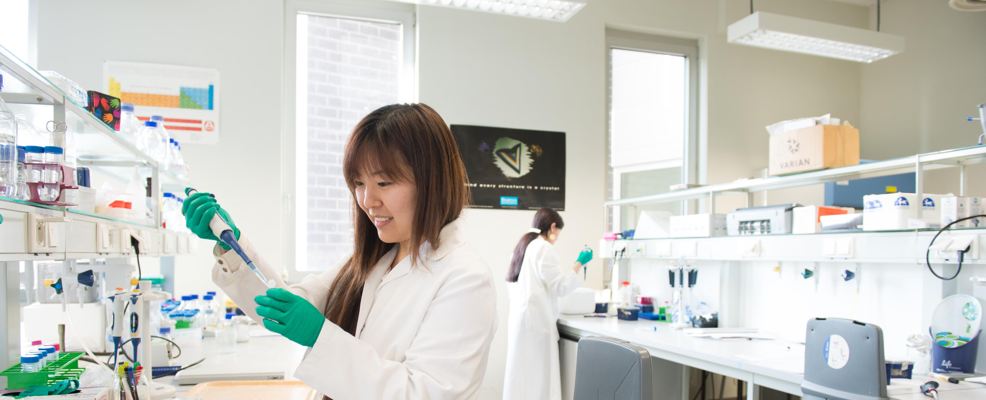
Meer dan 1600 wetenschappers
Notes:
VIB werkt samen met de vijf Vlaamse universiteiten – UGent, KU Leuven, Universiteit Antwerpen, Vrije Universiteit Brussel en Universiteit Hasselt. Er werken 1600 wetenschappers uit meer dan 75 landen bij VIB. VIB heeft ook een team dat ervoor zorgt dat de ontdekkingen van deze wetenschappers kunnen leiden tot nieuwe producten, zoals betere medicijnen, producten die gewassen beschermen, enzovoort.

Slide 5
Infecties en Immuniteit

Slide 6
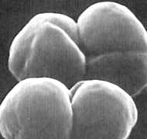
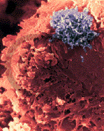
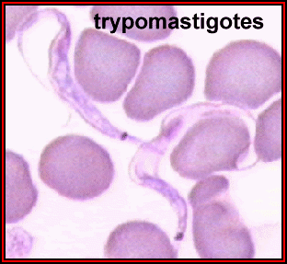
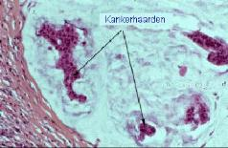
Ziekteverwekkers
bacterie
virus
schimmels
parasiet
‘zieke’ cellen
Notes:
De vraag die we ons eerst stellen is: waarom hebben we een afweersysteem?
We moeten ons beschermen tegen allerlei ziekteverwekkers, die ik in vijf grote groepen heb ingedeeld.
Bacteriën: Salmonella, Legionella, anthrax
Virussen: influenza, HIV, SARS
Parasieten: Trypanosoma, lintworm, spoelworm
“zieke” cellen: kankercellen

Slide 7
Ziekteverwekkers
bacterie
virus
schimmels
parasiet
‘zieke’ cellen
Notes:
De vraag die we ons eerst stellen is: waarom hebben we een afweersysteem?
We moeten ons beschermen tegen allerlei ziekteverwekkers, die ik in vijf grote groepen heb ingedeeld.
Bacteriën: Salmonella, Legionella, anthrax
Virussen: influenza, HIV, SARS
Parasieten: Trypanosoma, lintworm, spoelworm
“zieke” cellen: kankercellen

Slide 8
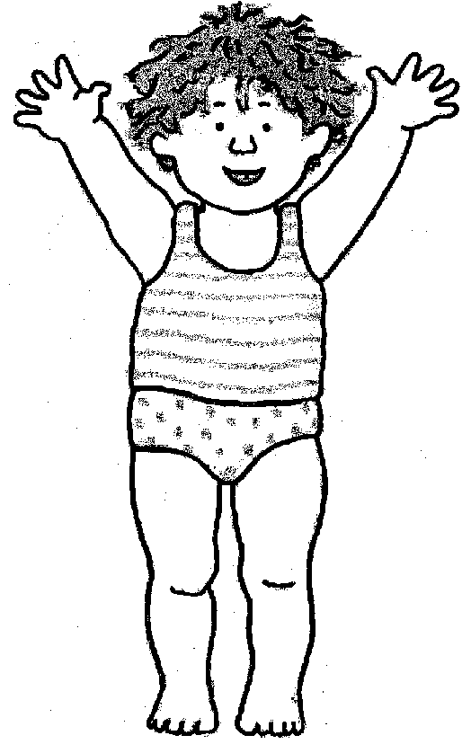
Afweer: verdedigingslijn
oog
trilharen luchtpijp
maagsappen
huid
Notes:
Om manier om niet ziek te worden is natuurlijk zorgen dat de ziekteverwekker niet kan binnendringen.
De huid is ons belangrijkste orgaan dat als zo’n barrière optreedt.
In onze ogen zitten enzymen die partikels kunnen afbreken en het geheel wordt afgevoerd met oogvocht.
Ademhalen is een levensnoodzakelijke functie en partikels kunnen dus zeer makkelijk ons lichaam aanvallen langs die weg. Trilharen in de luchtpijp moeten ze opvangen en afvoeren.
Een andere levensnoodzakelijke functie is eten. Maagsappen zorgen onder andere voor een lage pH die lethaal is voor de meeste organismen.

Slide 9
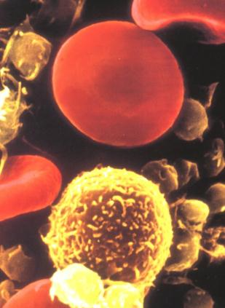
Afweer: bloed
Rode bloedcellen
→ O₂
Bloedplaatjes
→ Wonde herstellen
Witte bloedcellen
→ verdediging
Notes:
Een ziekteverwekker die toch ons lichaam binnengedrongen is, komt eerst in het bloed terecht. We onderscheiden drie groepen van bloedcellen:
Rode bloedcellen
Bloedplaatjes
Witte bloedcellen, die de eigenlijke afweer gaan verzorgen

Slide 10
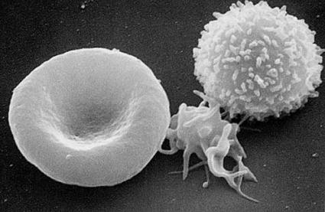
Afweer: witte bloedcellen
verschillende vormen en taken
aangemaakt in beenmerg
gezond persoon: 25 000 per bloeddruppel
Notes:
Witte bloedcellen zijn er in verschillende vormen en ze hebben allen hun eigen taak. Ik geef nu geen overzicht vermits alle belangrijke groepen aan bod zullen komen.
Witte bloedcellen worden net als de andere bloedcellen aangemaakt in het beenmerg en een gezond persoon heeft er ongeveer 25000 per bloeddruppel.

Slide 11
Afweer: overzicht
- zeer uitgebreid
- mechanismen
niet-specifiek
fagocyten of ‘vreetcellen’
specifiek
lymfocyten
alle Animalia
enkel gewervelden
Notes:
Over de afweer kan ik zeggen dat het uitgebreid is en een eerste indeling gebeurt op basis van twee hoofdmechanismen.
Enerzijds de niet-specifieke afweer, die gebruik maakt van fagocyten (ook wel vreetcellen genoemd). Zij komen voor bij alle Animalia, de meercellige ‘dieren’ van de sponzen, holtedieren, ‘wormen’, weekdieren, insecten, stekelhuidigen, en vertebraten.
Anderzijds de specifieke afweer, die gebruik maakt van lymfocyten. Zij komen enkel voor bij de vertebraten: vissen, amfibieën, reptielen, vogels, zoogdieren.
Houd dit overzicht even in gedachten, vermits ik voorbeelden ga geven van de twee mechanismen.

Slide 12
Niet-specifieke afweer
kleine granulocyten
grote macrofagen
vallen lichaamsvreemde stoffen aan
opruimers
zeer beweeglijk – ‘pseudopodiën’
kruipen naar indringer door bloedvat
fagocyten of ‘vreetcellen’
Notes:
Zoals gezegd maakt de niet-specifieke afweer gebruik van fagocyten, bijvoorbeeld granulocyten en macrofagen. Zij vormen de eerste afweer van het lichaam en vallen lichaamsvreemde partikels aan. We kunnen ze de opruimers van het bloed noemen.
Ze omsluiten de partikels met pseudopodiën en nemen het partikel op in de cel, waarna ze het afbreken.

Slide 13
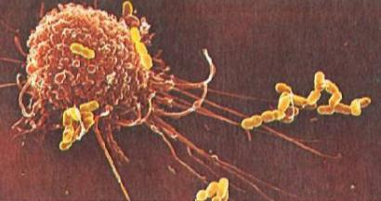
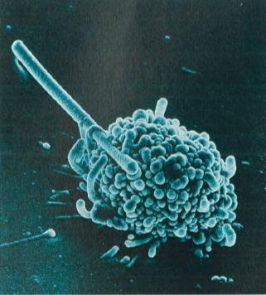
Niet-specifieke afweer
Vreetcellen
Notes:
Hier zien we macrofagen met pseudopodiën.

Slide 14
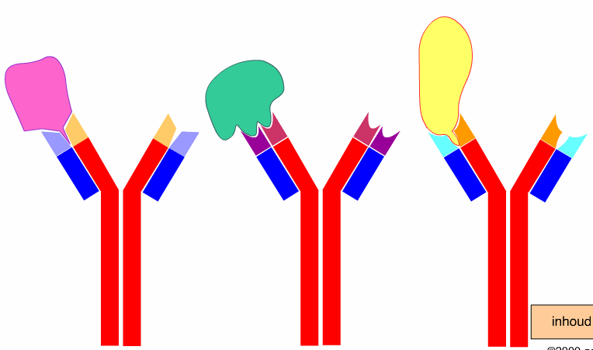
Specifieke afweer
Notes:
B-cellen produceren dus antilichamen. Schematisch kunnen we ze als volgt voorstellen:
Er zijn vier subeenheden; de donkere gedeelten bevatten een opeenvolging van aminozuren die (zo goed als) onveranderlijk is. De lichtgekleurde delen zijn zeer variabel, omdat elk antilichaam specifiek één enkel antigen kan herkennen. Elk antilichaam wordt op zijn beurt aangemaakt door één type B-cel. Vandaar dat er miljoenen mogelijk vormen zijn.
De werking van de antigen-antilichaam interactie heb je ergens anders al gezien, misschien onder een andere naam, namelijk het sleutel-slot principe. Net zoals een enzym slechts één substraat herkent en omzet tot een product, herkent één antilichaam slechts één antigen.
De vorm van het antigen die herkend wordt, noemen we een epitoop, terwijl het antilichaam de antivorm heeft. Hier zijn enkele voorbeelden.

